Slide 1
Web Component[Servlet&JSP] - sun에서 개발한 웹 개발 언어

Slide 2
Servlet & JSP
Servlet
순수 자바 문법 + html
*.java
Http의 요청을 직접 받아서 응답 가능
일반 자바 소스 HTTP의 요청 수락 및 응답 불가능
Client요청 -> servlet -> biz 일반 자바가 처리 -> sevlet 에게 응답 -> http 통신의 브라우저에게 응답
Controller 로직 권장
jsp
순수 자바 + html + 플래쉬 + java script + css… 웹 개발 tag들로 구성
View 처리 로직 권장
*.jsp
Jsp는 내부적으로 servlet으로 변환되어 서비스 되는 구조

Slide 3
학습내용
Server & Client 개요
Web 개발 기술 및 Web 실행 구조
Java Web Application
Web 개발 환경 구축
Servlet & JSP
Notes:
데이터 타입에 대한 부분 학습을 한후 변수, 메소드, 생성자등에 대한 상세 학습을 하도록 하겠습니다.

Slide 4
Server & Client 개요
Notes:
데이터 타입에 대한 부분 학습을 한후 변수, 메소드, 생성자등에 대한 상세 학습을 하도록 하겠습니다.

Slide 5
Server & Client 개요
Server & Client
Server - 네트워크상에서 서비스를 제공하는 System
Web server & servic하고자 하는 app~
Client – 네트워크상에서 서비스를 제공받는 System
HTTP(HyperText Transfer Protocol)
protocol - 네트워크에 연결된 컴퓨터가 서로 통신(대화)하기 위한 규약
Web Server와 Client 통신 프로토콜
브라우저
http 요청
서버
스마트
기기
http 응답
Notes:
서버: 네트워크에서 서비스를 제공하는 컴퓨터
클라이언트: 네트워크에서 서비스를 제공받는 컴퓨터

Slide 6
Web 개발 기술 및 Web 실행 구조
Notes:
데이터 타입에 대한 부분 학습을 한후 변수, 메소드, 생성자등에 대한 상세 학습을 하도록 하겠습니다.

Slide 7
Web 개발 기술들
html
css
java script
웹 서버
Servlet
일반 자바
클래스
브라우저
JSP
Servlet & jsp & 일반 자바 실행 환경 : jre + web server
Html & css & java Script 실행 환경 : 웹 브라우저
Client가 서버에 요청시 server는 html/css/javascript 문자열로 응답
브라우저는 전송된 문자열을 보니 html/css/javascript로 인지해서 해석 -> 실행
Server Program
Notes:
html – tag로 페이지의 내용 기술
css – 디자인 정보를 기술한 스타일시트

Slide 8
Web 개발 기술들
Client Side 언어
Server Side 언어
Client 브라우저에서 실행시키는 언어(파이어폭스/크롬…)
종류
HTML5: 페이지 내용 기술
CSS & CSS3 : 디자인 정보 기술
Java Script : 동적인 HTML문서가 될수 있도록 지원하는 명령어
서버에서 실행 후 Client에는 결과만 응답하게 되는 언어
JSP[Java], ASP, PHP등
Notes:
스크립트란? 특정 프로그램에서 사용되는 명령어

Slide 9
Web 실행 구조
Server Side
언어
http응답
웹 서버
[정적컨텐츠]
이미지,동영상등
응답
쿼리결과
브라
우저
http요청
Application Server
요청
SQL쿼리
* Web Server 실행 구조
정적 content : 웹 서버로 부터 응답이 됨
동적 content : Web Application Server로 부터 응답이 됨

Slide 10
Java Web Application
Notes:
데이터 타입에 대한 부분 학습을 한후 변수, 메소드, 생성자등에 대한 상세 학습을 하도록 하겠습니다.

Slide 11
Java Web Application[Servlet & JSP]
 | Servlet | JSP[Java Server Pages]
공통점 | 웹 컨텐츠를 생성하기 위한 JavaEE 지원 스펙 Web Container 내에서 실행 client 요청을 thread로 처리
차이점 | 확장자 - *.java 구성 : 자바 문법 + 경우에 따라 HTML tag 3. Controller 로직 권장 | 확장자 - *.jsp 구성 : 자바 + HTML tag + JSP Scripting tag + JSP Action tag + EL + JSTL 3. 실행시 Web Container가 Servlet으로 자동 변환 4. View 로직 권장
Web server = web container= servlet engine

Slide 12
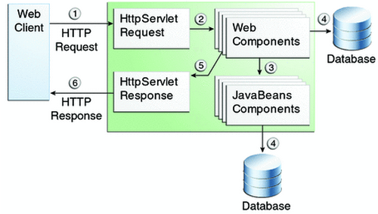
Java Web Application Request Handling
Client의 요청 정보
Servlet & jsp
재사용 가능한 객체들
Client 응답
Web Container
http://docs.oracle.com/javaee/6/tutorial

Slide 13
Web Application Server란?
Web Application Server
Web Container
JVM을 이용하여 Servlet & JSP 의 실행 환경 제공 및 life cycle 관리 및 서비스
아파치 소프트웨어 재단
Apache Software Foundation
오픈 소스 소프트웨어를 지원하는 비영리 단체
사용 Server
Tomcat 7
아파치 소프트웨어재단에서 개발한 오픈소스 Application server
애플리케이션
- 개발
Web Application Server
- tomcat
JDK내부의 JRE
OS
컴퓨터
Web Server

Slide 14
Web 실행 구조
Servlet
JSP
http응답
웹 서버
[정적컨텐츠]
이미지,동영상등
응답
쿼리결과
브라
우저
Web Application Server
http요청
요청
JavaVM
SQL쿼리
* Servlet & JSP 실행 구조
Java VM 상에서는 Application Server[Web Container]가 작동
Application Server는 Servlet & JSP 실행

Slide 15
Servlet & JSP 실행 구조
Servlet
JSP
http응답
응답
쿼리결과
브라
우저
Web Application Server[Tomcat]
http요청
요청
JavaVM
SQL쿼리
* Servlet & JSP 실행 구조
규모가 크지 않은 웹 시스템 구조

Slide 16
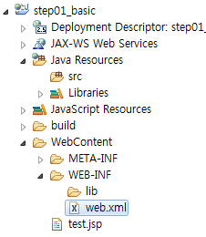
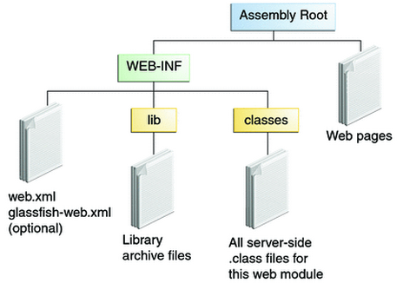
Web Module Structure
이클립스 개발 환경
썬에서 제시한 모든 웹 서버의 실제 서비스 구조
프로젝트명
상동
Byte code/library/웹프로젝트 설정 파일 절대 경로
jsp & html..
servlet & 일반 자바
XML로 구성된 환경 설정 파일
해당 웹 애플리케이션에 대한 각종 설정 사항을 보유

Slide 17
Web 개발 환경 구축
Notes:
데이터 타입에 대한 부분 학습을 한후 변수, 메소드, 생성자등에 대한 상세 학습을 하도록 하겠습니다.

Slide 18
HTTP 특징 - 인터넷과 www
인터넷은 TCP/IP 기반의 네트워크가 전세계적으로 확대되어 하나로 연결된 ‘network of network’
www : 인터넷 기반의 서비스 중 하나
http://www.daum.net
http://www.daum.net:80
이름 프로토콜 포트 기능
www http 80 웹 서비스
Email SMTP/POP3/IMAP 25/110/114 이메일 서비스
FTP ftp 21 파일 전송 서비스
telnet telnet 23 원격 로그인
DNS DNS 83 도메인 이름 변환 서비스
News NNTP 119 인터넷 뉴스 서비스
생략시 자동 적용되는 유일한 port 번호

Slide 19
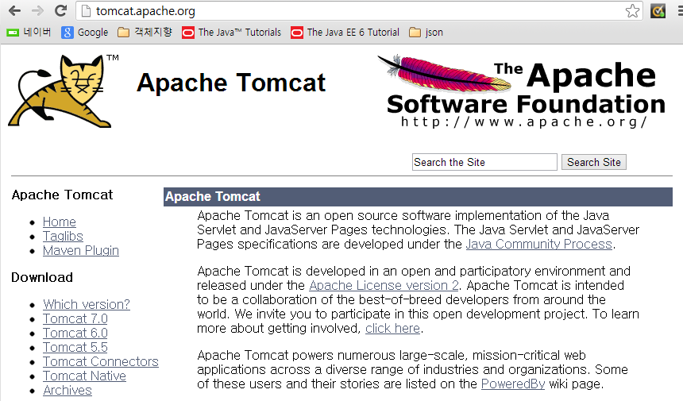
Web Container[Tomcat] 설치
JDK가 먼저 설치되어 있어야 함

Slide 20
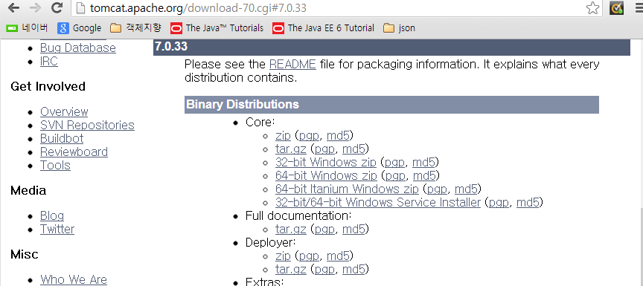
Web Container[Tomcat] 설치

Slide 21
Tomcat PATH 설정[unused eclipse]
JAVA_HOME 환경 변수 생성
CATALINA_HOME 환경 변수 생성
Path 환경 변수에 추가
이름
값
JAVA_HOME
Jdk가 설치된 홈디렉토리
이름
값
CATALINA_HOME
Tomcat이 설치된 홈 디렉토리
이름
값
path
%JAVA_HOME%\bin;%CATALINA_HOMT%\bin;

Slide 22
Servlet

Slide 23
학습내용
Http 요청 방식
Servlet 동작 원리
Servlet Programming
Page이동 방식
Session Trasking
JNDI와 DataSource를 이용한 Connection Pool
Notes:
데이터 타입에 대한 부분 학습을 한후 변수, 메소드, 생성자등에 대한 상세 학습을 하도록 하겠습니다.

Slide 24
Http 요청 방식
- get방식
- post방식
Notes:
데이터 타입에 대한 부분 학습을 한후 변수, 메소드, 생성자등에 대한 상세 학습을 하도록 하겠습니다.

Slide 25
HTTP 요청 및 응답 구조
http 요청
1. 요청 URL – http://www.khk.co.kr
2. http 요청 방식 – GET or POST
3. 전송 데이터등...
브라우저
서버
Servlet & jsp & html
스마트
기기
http 응답
1. 상태코드 ( 요청 처리에 대한 성공여부)
2. 컨텐츠 타입 및 컨텐츠(텍스트, 그림, HTML 등)
Notes:
URL – Uniform Resource Locator
URI – Uniform Resource Identifier

Slide 26
HTTP 요청 방식
key1=value1&key2=value2
Client 가 발생시킨 서버에 전송하는 데이터 구조
Key=valuy …web query string 라고 함
Query String 전송방식
브라우저
서버
http Get방식 요청
http://www.khk.co.kr?key1=value1&key2=value2
스마트
기기
http://www.khk.co.kr
http Post방식 요청
은닉해서 서버에
전송
Notes:
URL – Uniform Resource Locator
URI – Uniform Resource Identifier

Slide 27
Id/pw 입력후 유효성에 따른 응답 데이터 구분해 보기 http 요청 방식 처리 이해하기[get/post]
login.html
Id/pw 값 입력
로그인
2
1
client
Servlet
: idCheck
LoginCheck.java
- id/pw 유효성 검증
3

Slide 28
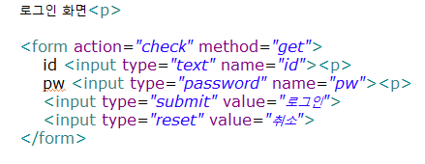
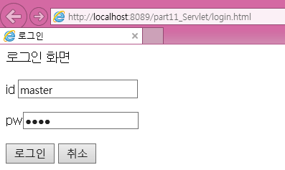
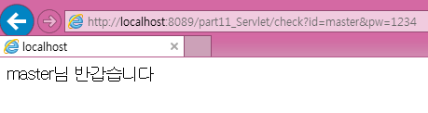
HTTP Get방식 요청 : clien로 인해 발생된 데이터는 주소줄에 오픈되어 서버에 전송 보안 미고려, 전송량이 소량, 즐겨찾기 권장
html form

Slide 29
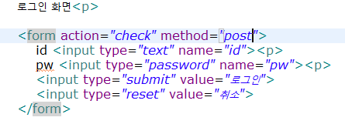
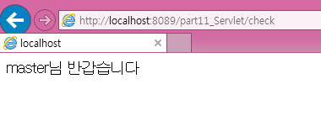
HTTP POST 방식 서버에 데이터 전송시 은닌되어 전송 권장 : 보안을 고려한 데이터 또는 전송량이 많은 데이에 적합
html form

Slide 30
Servlet 동작 원리
Notes:
데이터 타입에 대한 부분 학습을 한후 변수, 메소드, 생성자등에 대한 상세 학습을 하도록 하겠습니다.

Slide 31
Servlet 동작 원리 – Client 요청 처리
Servlet 이라는 웹 처리 객체가 생성되는 시점 – 최초의 클라이언트 요청시 web cotainer가 생성
Client 요청은 개별 thread로 생성되어 실행됨
Web Container
client A
client B
Servlet
thread A
thread B
응답
요청
요청
응답
Notes:
URL – Uniform Resource Locator
URI – Uniform Resource Identifier

Slide 32
Servlet 실행 Process
Web Container
A만의응답
A만의요청
client A
Servlet
thread A
A만의응답
A만의요청

Slide 33
Servlet Programming
Notes:
데이터 타입에 대한 부분 학습을 한후 변수, 메소드, 생성자등에 대한 상세 학습을 하도록 하겠습니다.

Slide 34
Servlet 주요 API
javax.servlet.Servlet
- Servlet lifecycle 관련 메소드 제시
-servlet의 원조 스펙(interface)
javax.servlet.http.HttpServletRequest
Client의 요청 정보 보유한 객체
Client가 서버 접속시 서버(web container)가 자동 생성
javax.servlet.GenericServlet
javax.servlet.http.HttpServletResponse
client에 서버에 요청시 자동 생성
접속한 client에게 응답 기능을 제공
javax.servlet.http.HttpServlet
완벽하게 http 프로토콜 관련 로직 개발되어 있음
사용자 정의 http Servle
- doGet()/doPost() 재정의

Slide 35
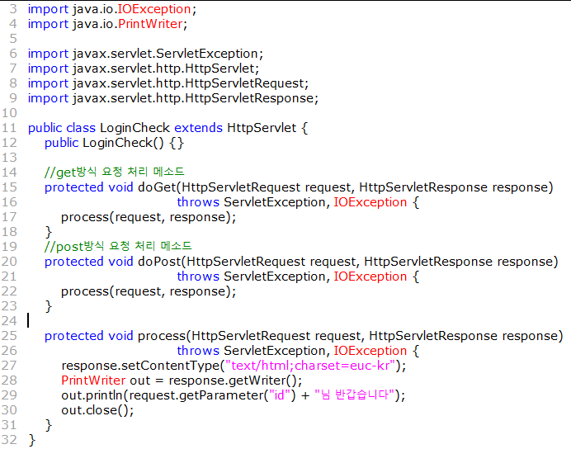
Servlet 개발 방법

Slide 36
Servlet Life Cycle
web container
Servlet class
Servlet
객체
Servlet
class
생성자 실행 : 최초 client로 인해서만 호출
c
init() : 객체 생성 직후 단 한번만 호출
Servlet객체
service() : get/post방식 무관하게 요청응답 메소드
Servlet객체
doGet() or doPost()
destroy() : 메모리에서 객체 삭제시 단 한번만 호출 : 자원 반환 로직
Servlet객체

Slide 37
주요 API
javax.servlet.Servlet
init() – service() – destroy()
javax.servlet.http.HttpServlet
doGet() : get 방식
doPost() : post 방식
Javax.servlet.http.HttpServletRequest
getParameter()
client로 인해 전송된 데이터 획득
매개변수값에 적용된 이름에 매핑된 데이터가 없을 경우 “” 문자열이 length = 0인 데이터 반환
Html tag를 비활성화 하는 disabled 사용시에는 아예 존재 자체를 인식 못함
Javax.servlet.http.HttpServletResponse
setContentType() : 응답 포멧 설정 메소드
getWriter() : 2byte로 응답 가능한 객체 반환

Slide 38
Id/pw 입력후 유효성에 따른 응답 데이터 구분해 보기
login.html
Id/pw 값 입력
로그인
2
1
client
ok라는 url 매핑
Welcome.java
- 유효한 경우 : 송지효 안녕
3

Slide 39
Servlet Life Cycle 주요 API
init()
service()
destroy()
컨테이너가 Servlet 객체 생성한 후에 1번 호출
서블릿을 초기화 로직으로 재정의
client의 요청 발생시 컨테이너에서 스레드를 이용하여 호출
client의 요청별 매번 호출
http 요청 방식별doGet(), doPost() 등으로 분기시킴
컨테이너가 servlet 객체를 메모리에서 unload하기 직전에 1번 호출
사용 자원 반환 로직으로 주로 재정의

Slide 40
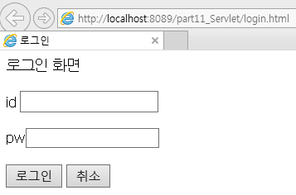
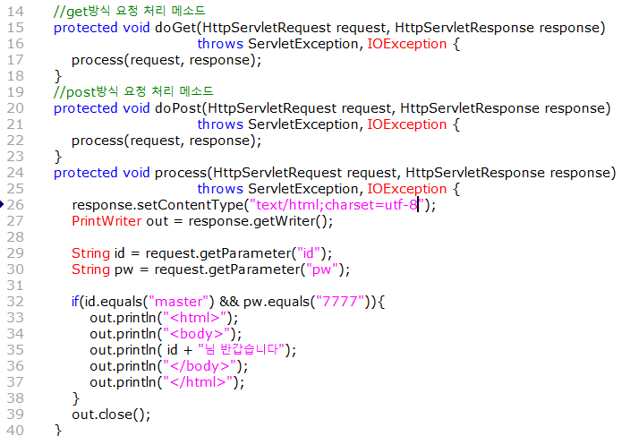
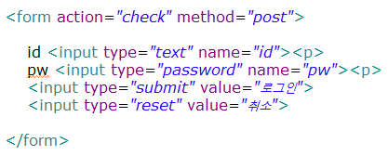
Form Parameter 처리 process
Check Box와 같은 다중 데이터 =
String [] values = request.getParameterValues(“checkbox form tag”);

Slide 41
Page이동 방식
Notes:
데이터 타입에 대한 부분 학습을 한후 변수, 메소드, 생성자등에 대한 상세 학습을 하도록 하겠습니다.

Slide 42
Web Page 이동
<a href = “이동page”>
HTML
button
포워드 방식[디스페처]
Servlet API
리다이렉트

Slide 43
Web Page 이동
<a href = “이동page”>
1. Client는 클릭으로 화면 이동
2. Get 방식의 요청으로 인지
HTML
button
Client가 버튼 클릭으로 화면 이동
Post/get 코드로 제어 가능
포워드 방식[디스페처]
Servlet api로 주소줄 변동없이 이동
요청, 응답 객체 이동되는 servlet으로 전달
Servlet API
리다이렉트
Servlet api로 주소줄이 최종 이동된 servlet명으로 보여진 상태로 화면 이동
요청, 응답 객체 유지 안함

Slide 44
step02_pageMove
Servlet API
forward
Page1Servlet
요청/응답 객체 생성
Page2Servlet
요청/응답 객체 획득해서 재사용
index.html
link
doGet()
http://localhost:8089/step02_pageMove/index.html

Slide 45
step02_pageMove
Forward방식은 두개로 servlet 이 개발되어 있다 하더라도 하나의 servlet으로 간주
Page1Servlet
요청/응답 객체 생성
Page2Servlet
요청/응답 객체 획득해서 재사용
index.html
link
forward
doGet()
doGet()
-생성되었던 요청 객체는 이미 get요청으로 인지
Index.html->page1->page2 실행 확실
Url은 index.html과 page1까지만 보여짐
http://localhost:8089/step02_pageMove/index.html
http://localhost:8089/step02_pageMove/page1

Slide 46
step02_pageMove
Forward방식은 두개로 servlet 이 개발되어 있다 하더라도 하나의 servlet으로 간주
Page1Servlet
요청/응답 객체 생성
Page2Servlet
요청/응답 객체 획득해서 재사용
index.html
버튼
forward
요청 객체는 post 요청 정보 보유
doPost()
doPost()
http://localhost:8089/step02_pageMove/index.html
http://localhost:8089/step02_pageMove/page1

Slide 47
step02_pageMove
Servlet API
redirect
Page1Servlet
요청/응답 객체 생성
Page2Servlet
요청/응답 객체 획득해서 재사용
index.html
link
doGet()
doGet()
http://localhost:8089/step02_pageMove/index.html
http://localhost:8089/step02_pageMove/page2

Slide 48
step02_pageMove
Servlet API
redirect
Page1Servlet
요청/응답 객체 생성
Page2Servlet
요청/응답 객체 획득해서 재사용
index.html
Post
버튼
doGet()
doPost()
http://localhost:8089/step02_pageMove/index.html
http://localhost:8089/step02_pageMove/page2

Slide 49
포워드 & 리다이렉트 정리
포워딩 인 경우
1. 주소줄 변동 없음
2. post/get 유지
- 요청 객체의 정보가 그대로 재사용
리다이렉트인 경우
1. 주소줄 변동
2. 리다이렉트로 이동된 servlet은 무조건 get요청

Slide 50
Servlet API를 활용한 Page이동 – forward방식
Web Container
1
new
client A
응답
요청
4
2
Servlet B
응답
요청
3
Servlet A
request.getAttribute(key);
request.setAttribute(key, value);
request.getRequestDispatcher(“이동page”).forward(request, response);
Notes:
URL – Uniform Resource Locator
URI – Uniform Resource Identifier

Slide 51
Servlet API를 활용한 Page이동 – redirect 방식
Web Container
1
new
client A
응답
요청
3
2
4
응답
요청
Servlet A
5
new
Servlet B
response.sendRedirect(“이동page”);
Notes:
URL – Uniform Resource Locator
URI – Uniform Resource Identifier

Slide 52
Session Tracking
- 세션
- 쿠키
Notes:
데이터 타입에 대한 부분 학습을 한후 변수, 메소드, 생성자등에 대한 상세 학습을 하도록 하겠습니다.

Slide 53



생각하기 – http protocol 특징
http 프로토콜 자체의 특징
상태 유지 불가[비연결 지향형]
로그인~로그아웃까지의 상태 유지는 개발자가 코드로 개발
로그인 하기전 user가 누구인지 구분 불가
Notes:
무효한 id/pw 입력시 개발자만이 알수 있는 에러를 사용자 브라우저에 출력시에는 좋은 개발이 아님
즉 보기좋은 화면과 함께 재 로그인 시도를 유도해야 함
이처럼 경우의 수 발생시 처리할 수 있는 자바 문법은?

Slide 54
생각하기 – http protocol 특징
id/pw 로그인
- 성공이라면 상태유지 시작
안녕하세요 이진규 님이란 메세지 응답
Notes:
무효한 id/pw 입력시 개발자만이 알수 있는 에러를 사용자 브라우저에 출력시에는 좋은 개발이 아님
즉 보기좋은 화면과 함께 재 로그인 시도를 유도해야 함
이처럼 경우의 수 발생시 처리할 수 있는 자바 문법은?

Slide 55
Session Tracking
등장배경
HTTP 프로토콜 - 비 연결 지향형 기본 특징
Session Tracking
개발자가 소스로 개발
일정 시간동안 동일한 사용자의
여러 요청들을 유지 관리하기 위한 기술
웹 애플리케이션과 웹 브라우저
사이에서의 정보 교환
로그인
상품선택
주문 내역 확인
로그 아웃

Slide 56
Session Tracking 적용 방법
Cookie
상태정보를 Client System에 저장하여 유지하는 기술
Pc에 txt파일로 저장
브라우저 자체 메모리
(ms는 ie가 아닌 다른 브라우저로 인해 생성되는 쿠키 정보는 txt 파일로 생성)
- Text 에 한해서만 저장 가능
Session
상태 정보를 Server System에 저장하여 유지하는 기술
- 자바 객체 타입 모두다 저장 가능

Slide 57
Cookie 구조
1 요청
Web server
2. 해당 접속한 client만의 id값 생성해서 client 시스템에 전송
3응답[쿠키 포함한 응답]
4 요청[쿠키를 포함한 요청]
5. 쿠키 구분해서 어떤 user인지 감지
6응답
Notes:
무효한 id/pw 입력시 개발자만이 알수 있는 에러를 사용자 브라우저에 출력시에는 좋은 개발이 아님
즉 보기좋은 화면과 함께 재 로그인 시도를 유도해야 함
이처럼 경우의 수 발생시 처리할 수 있는 자바 문법은?

Slide 58
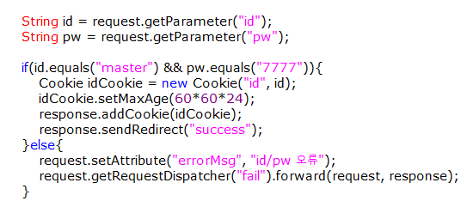
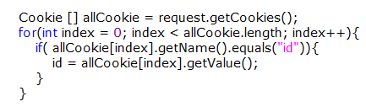
Cookie Application 개발
Cookie 생성 및 데이터 저장
Cookie 획득 및 데이터 획득

Slide 59
Session 구조
Web server는 무조건 해당 user를 구분하기 ID생성 부여(쿠키)
세션 ID
세션 ID
서버가 관리하는 세션
세션 ID/ID/로그인상태/주문내역/주문완료유무....
세션 ID : 웹 서버에 요청한 Client를 식별할 수 있는 데이터
Notes:
세션 ID -

Slide 60
Session 구조
1 최초 요청
2 응답
[Session ID 포함한 응답]
3 요청
[SessionID를 포함한 요청]
4응답
[Client로 부터 받은 SessionID 활용]
5응답
[Session ID 포함한 응답]
Notes:
무효한 id/pw 입력시 개발자만이 알수 있는 에러를 사용자 브라우저에 출력시에는 좋은 개발이 아님
즉 보기좋은 화면과 함께 재 로그인 시도를 유도해야 함
이처럼 경우의 수 발생시 처리할 수 있는 자바 문법은?

Slide 61
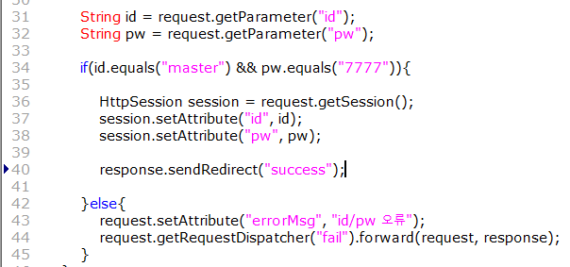

Session Application 개발
HttpSession 생성 및 데이터 저장
세션 객체 없더라? 생성
세션 객체 있더라? 유지
HttpSession 획득 및 데이터 획득

Slide 62
ServletContext API – application[jsp 내장 객체]
웹 어플리케이션(context=web project)마다 1개씩 만들어 짐
용도 :
모든 servlet과 모든 jsp들에게 공유하는 자원 제공할수 있는 객체
무조건 생성
단 불필요할 경우 사용 안 하면 됨
생성시점
서버가 웹 어플리케이션을 서비스하기 위해 초기화 할 때 자동 생성 함
웹 어플리케이션 내의 모든 Servlet과 JSP에서 공유
setAttribute() & getAttribute()
web.xml의 설정을 통해 ServletContext 객체에 초기화 파라미터 전달 가능(여러 개 가능)
ServletContext를 통해 초기화 파라미터 조회 가능

Slide 63
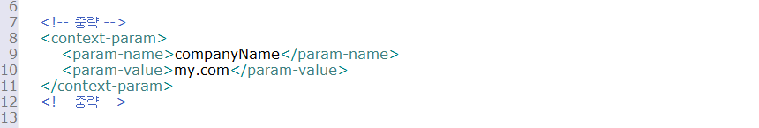
ServletContext(2/3)
Web Application이 초기화 될때,단 한번만 초기화 파라미터를 설정파일에서 읽어 들임
1. 서버가 web.xml을 읽어 들임
2. 서버가 ServletContext 객체를 생성함
3. 서버는 컨텍스트 초기화 파라미터의 이름/값 쌍을 만듦
여러개 설정 되어 있는 경우 파라미터 설정 수만큼 반복
4. 서버는 생성한 컨텍스트 초기화 파라미터의 String쌍을 ServletContext 객체에 저장함
web.xml

Slide 64
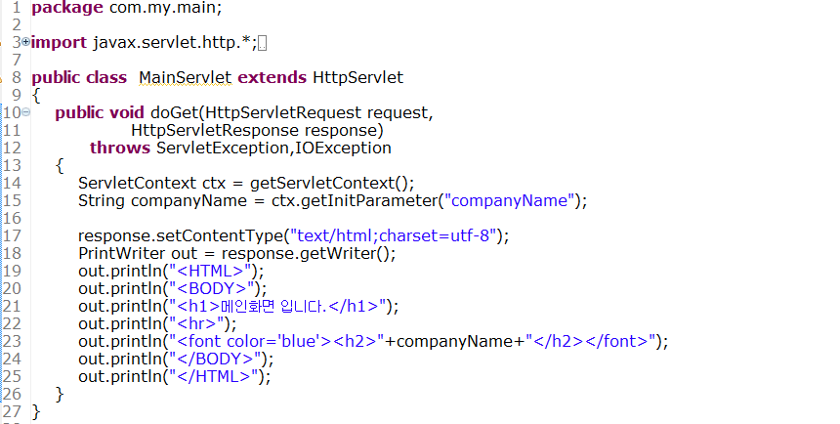

ServletContext(3/3)
void getInitParameter(String name)
초기화 파라미터 조회기능

Slide 65
데이터 저장 및 활용을 위한 주요 API
API | 데이터 저장 | 데이터 반환 및 삭제
HttpServletRequest forward로 page이동시 유지 Client만을 위한 고유한 객체 | setAttribute(key, value) | getAttribute(key) | removeAttribute(key)
HttpSession Servlet 생성, JSP자동생성 - client 상태 유지를 위한 고유한 객체 | setAttribute(key, value) | getAttribute(key) | removeAttribute(key)
ServletContext 모든 user 따라서 모든 servlet & jsp 객체 Web container가 서비스 하기 위해 초기화시 자동 생성 | setAttribute(key, value) | getAttribute(key) | removeAttribute(key)

Slide 66
JNDI와 DataSource를 이용한
Connection Pool
db server 시스템 다운 방지를 위한 필수 설정
DB의 동시 접속자 수를 강제로 서버에서 제어
Connection 객체는 서버가 관리
서버 관리자 : 설정 파일에 설정
Client 가 소스에 설정된 Connection 별칭으로 Connection 요청후 활용
Notes:
데이터 타입에 대한 부분 학습을 한후 변수, 메소드, 생성자등에 대한 상세 학습을 하도록 하겠습니다.

Slide 67
JDBC API를 활용한 DB연동 개발 단계
JDBC Driver 로드
Class.forName()
데이터 베이스 연결
java.sql.Connection
java.sql.Statement
Statement 생성
java.sql.PreparedStatement
SQL 실행
executeQuery()
java.sql.Statement
결과 받기
ResultSet
executeUpdate()
연결 해제
java.sql.Connection
close()
Notes:
JDBC API를 활용한 DB연동 프로그램은 ..
이 경우 pc와 프린트 driver를 단 한번 인스톨 하는 것처럼
JDBC driver로 한번만 로딩하면 됨
Statement와 PreparedStatement 객체의 차이점 설명 및 비교 해서 다음은 PreparedStatement 객체를 사용한 프로그램 소스로 확인해 보기

Slide 68
Connection Pool[CP] 개념을 그림으로 표현하자면…
정해진 Connection 수 이상의 client 가 접속시 서버의 처리 흐름: client 대기
WAS
Enterprise Information System[EIS]
Web container
Client
- DB 연동 로직
Web app~
DAO
20
Connection 객체들 저장 메모리(Connection Pool)
- 정해진 개수를 절대 초과시키지 않음

Slide 69
Connection Pool의 개요(1/2)
등장배경
DB작업마다 Connection 생성에 많은 시간이 소요됨
애플리케이션에서 새로운 DB 연결을 만드는 것은 시스템 부하의 한 요소
사용하지 않는 커넥션으로 인한 데이터베이스 자원낭비
대규모 시스템일수록 커넥션 관리는 중요
Connection Pool
일정 수 만큼의 Connection을 pool로 유지
일정수준 이상의 커넥션을 유지하기 때문에 최적의 성능을 보장
사용하지 않는 커넥션의 자동관리 기능
최대 접속에 대한 제한 기능
여러 애플리케이션에 서비스 가능

Slide 70
Connection Pool의 개요(2/2)
Connection Pool 관리방법
애플리케이션 서버가 startup 될 때 일정수의 커넥션을 미리 생성
애플리케이션의 요청에 따라 생성된 커넥션 객체를 전달
일정 수 이상의 커넥션이 사용되어 지면 새로운 커넥션을 생성
사용되지 않는 커넥션은 정리하고 최소수의 커넥션을 유지
예전에는 별도로 구현된 Connection Pool 사용
JDBC 2.0 이상 - javax.sql.DataSource 인터페이스 제공
애플리케이션 서버에서 제공하는 DataSource 구현체를 권장함

Slide 71
DataSource(1/3)
JNDI(Java Naming and Directory Interface)
표준화된 디렉토리 및 이름 서비스에 대한 자바 인터페이스
JNDI를 통해 객체 참조가 가능함
애플리케이션에서 DataSource를 JNDI를 통해 제공

Slide 72
DataSource(2/3)
Property
Value
설명
JNDI Name
jdbc/oraDB
네이밍 서비스에서 사용할 이름을 입력
일반적으로 DataSource에는jdbc 접두어 사용
Data Source URL
jdbc:oracle:thin:@xxx.xxx.xxx.xxx:1521:OSID
데이터베이스 접속을 위한 URL 정보를 입력
각 데이터베이스별 정의된 URL을 입력
JDBC Driver Class
oracle.jdbc.OracleDriver
JDBC 클래스 로딩을 위한 클래스 정보
User Name
scott
데이터베이스 계정
Password
tiger
데이터베이스 계정의 비밀번호
Max. Active
Connections
4
커넥션 풀에서 관리할 최대 동시 연결 수 지정
데이터베이스 사용규모에 따라 적절히 설정
커넥션풀은 Max 값 이상의 연결은 만들지 못함
Max Idle
Connections
2
최대로 유지할 유휴 연결의 개수
설정값 이상의 커넥션은 자동으로 정리
항상유지할 빈 연결 개수로 생각할 수 있음
Max Wait for Connection
50000
밀리세컨드 값(기본값은 50 초)
데이터베이스 연결을 구하기 위한 대기 시간
시간이 지나치게 짧으면 클라이언트에
예외를 발생시킬 수 있음.

Slide 73
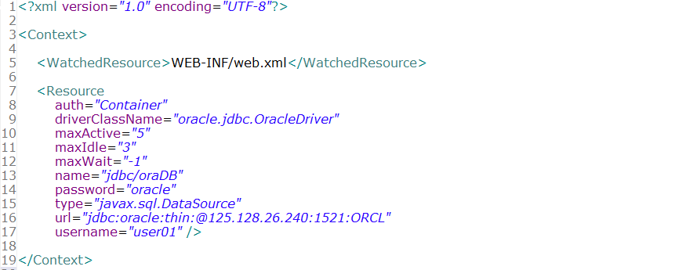
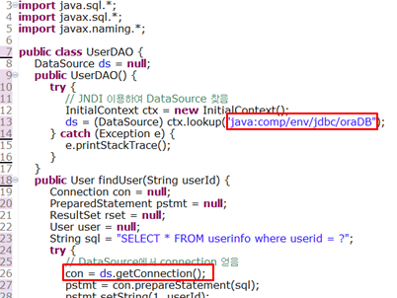
DataSource(3/3)

Slide 74
JSP[Java Server Page] - view 전담 로직으로 개발 권장 - tag 위주로 개발 - 모든 jsp는 최초의 client가 요청시 web container가 내부적으로 servlet으로 자동 변환해서 서비스 함

Slide 75
학습내용
JSP 개요 및 동작 원리
JSP Tag
Notes:
데이터 타입에 대한 부분 학습을 한후 변수, 메소드, 생성자등에 대한 상세 학습을 하도록 하겠습니다.

Slide 76
JSP 개요 및 동작 원리
Notes:
데이터 타입에 대한 부분 학습을 한후 변수, 메소드, 생성자등에 대한 상세 학습을 하도록 하겠습니다.

Slide 77
Java Web Application[Servlet & JSP]
 | Servlet | JSP[Java Server Pages]
공통점 | 웹 컨텐츠를 생성하기 위한 JavaEE 지원 스펙 Web Container 내에서 실행 client 요청을 thread로 처리
차이점 | 확장자 - *.java 구성 : 자바 문법 + 경우에 따라 HTML tag 3. Controller 로직 권장 | 확장자 - *.jsp 구성 : 자바코드 + HTML tag + JSP Scripting tag + JSP Action tag + EL + JSTL 3. 실행시 Web Container가 Servlet으로 자동 변환 4. View 로직 권장 5. 내장 객체 자동 생성 [request, response, session...]

Slide 78
JSP 동작 원리 및 life Cycle
web container
Servlet
생성
Servlet class
Servlet
객체
jsp
생성자 실행
jspInit()
Servlet객체
_jspService()
Servlet객체
_jspService()
jspDestroy()
Servlet객체

Slide 79
JSP 내장객체 - 개요
JSP에서 선언하지 않고 사용할 수 있는 객체
- 문법오류 없고, 서버 메모리에 servlet으로 객체 생성시에 객체 일부를 생성
컨테이너에 의해 변환되어지는 서블릿 클래스의 service() 구현부내에 선언되어지는 참조 변수
사용 가능 tag
<% %> & <%= %> tag에서 사용 가능

Slide 80
JSP 내장객체 - 종류
타입 변수 선언 없이 변수명 호출 해서 사용 가능
참조 변수명(내장 객체)
자바 클래스와 주요 역할
request
javax.servlet.http.HttpServletRequest
HTML Form 요소 선택 값과 같은 사용자 입력 정보를 읽어올 때 사용
response
javax.servlet.http.HttpServletResponse
사용자 요청에 대한 응답을 처리할 때 사용
pageContext
javax.servlet.jsp.PageContext
현재 JSP 실행에 대한 context 정보를 참조하기 위해 사용
session
javax.servlet.http.HttpSession
클라이언트 세션 정보를 처리하기 위해 사용
application
javax.servlet.ServletContext
웹 서버의 애플리케이션 처리와 관련된 정보를 참조하기 위해 사용
out
javax.servlet.jsp.JspWriter
사용자에게 전달하기 위한 output 스트림 처리하기 위해 사용
쿠키는 jsp의 내장 객체 아님
config
javax.servlet.ServletConfig
현재 JSP에 대한 초기화 환경을 처리하기 위해 사용
page
java.lang.Object type
현재 JSP 페이지에 대한 클래스 정보
exception
ava.lang.Throwable
예외 처리를 위해 사용

Slide 81
JSP Tag
- JSP Scripting Tag[sun에서 제시한 표준 tag]
- JSP Action Tag[“]
- Expression Language[EL]
- JSTL[업계에서 제시한 산업표준 tag]
- 개발시 서버 내부적으로 spring mvc 등의 framework들 사용 단, jsp는 framework 자체의 tag보다 el/jstl 사용 빈도가 높다
Notes:
데이터 타입에 대한 부분 학습을 한후 변수, 메소드, 생성자등에 대한 상세 학습을 하도록 하겠습니다.

Slide 82
JSP Scripting Tag
참고
Html : jsp
Html – 자바 객체 사용 불가
*.html/*.htm
Html tag/css/java script
JSP – 자바 객체를 사용 가능
*.jsp
Html tag/css/java script
Notes:
데이터 타입에 대한 부분 학습을 한후 변수, 메소드, 생성자등에 대한 상세 학습을 하도록 하겠습니다.

Slide 83
JSP 주요 Scripting Tag : server 실행하고 결과값만 client 브라우저에 전송
종 류 | tag 명 | 특 징
<% %> | Scriptlet | 순수 자바 코드 구현 service() 구현부
<%! %> | Declaration | 멤버 변수 & 메소드 구현
<%@ %> | Directive | page directive : 인코딩 및 import 적용구등 <%@ page import=“package.class” contentType=“text/html;charset=utf-8” %> 2. include directive : 외부 file include <%@ include file=“외부 파일” %> 3. tag directive : 외부 library 사용을 위한 선언 <%@ taglib prefix=“이름” uri=“고유 uri” %>
<%= %> | Expression | 출력 tag, service() 구현부
<%-- --%> | comment | 주석, 브라우저에 은닉

Slide 84
JSP의 기본 구성 요소 - Page Directive Tag 속성
속 성
설 명
기본값
language
스크립트 언어를 지정
java
import
jsp 파일 내에서 사용할 외부 자바 패키지나 클래스 지정
session
세션 생성 여부 지정
true
buffer
버퍼 크기 지정
8kb
autoFlush
버퍼 내용 자동 비움 지정
true
isThreadSafe
단일 쓰레드 모델을 사용하여 동시성 제어 여부 지정
true
info
JSP 페이지 설명
errorPage
에러 발생 시 호출 페이지 지정
isErrorPage
에러만 처리하는 페이지 지정
false
contentType
MIME 형식과 캐릭터셋 설정
text/html; charset
=ISO-8859-1

Slide 85
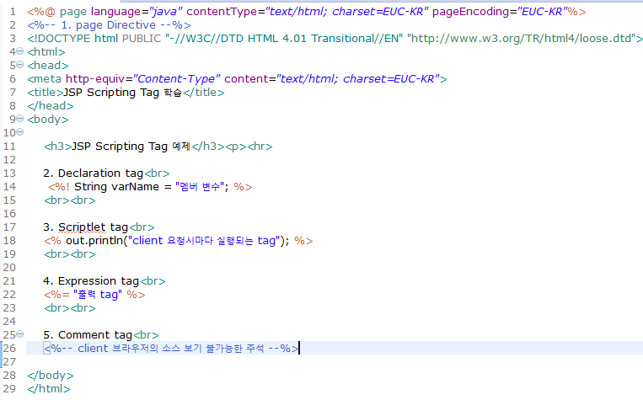
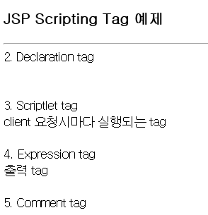
JSP Scripting Tag 예제

Slide 86
Step05_JSP 실습
친구 목록 보기 요청하는 html
client
친구 목록 요청 받고 제공
하는 servlet
친구 목록을 table 구조로 출력하는 jsp

Slide 87
JSP Action Tag
Sun에서 제시한 표준 tag
은닉된 코드가(자동 실행) 많음
Notes:
데이터 타입에 대한 부분 학습을 한후 변수, 메소드, 생성자등에 대한 상세 학습을 하도록 하겠습니다.

Slide 88
JSP 주요한 Action Tag : <jsp: 로 시작하는 모든 tag
종 류 | 특 징
<jsp:useBean> - 기본 생성자 자동 호출 | 자바 빈 객체 생성 또는 이미 존재하는 객체 획득하는 tag <jsp:useBean id=“이름” class=“클래스명” scope=“page|request|session|application” />
<jsp:setProperty> - setXxx메소드 자동 호출 | parameter값을 자바빈 객체의 멤버에 대입 <jsp:setProperty name=“id명” property=“property명” />
<jsp:forward> | 포워드 방식으로 페이지 이동 <jsp:forward page=“이동page” />
<jsp:include> | 동적으로 외부 파일 include <jsp:include page=“include할 page” />
<jsp:param> | forward 및 include시에 사용될 parameter값 적용 <jsp:param name=“이름” value=“값” />

Slide 89
Action tag - <jsp:useBean> 의 scope 속성
<jsp:useBean id=”변수명” class=”빈즈클래스명” scope=“page | request | session | application” />
scope
scope | Servlet API
page | This 즉 현 jsp에서만 사용 가능한 범위
request | HttpServletRequest : forward 방식으로 이동된 jsp 까지는 사용 가능한 객체
session | HttpSession : 세션이 존재하는 범위에선 사용 가능한 객체
application | ServletContext

Slide 90
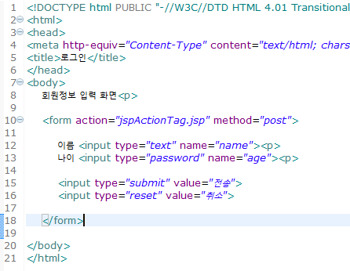
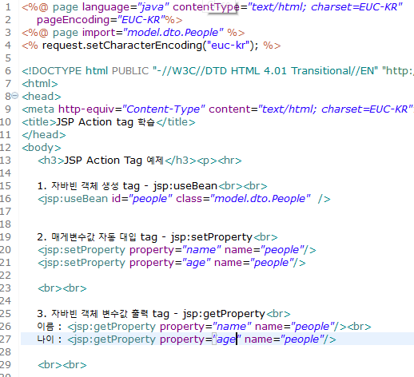
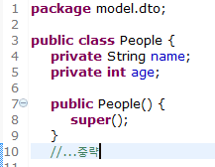
JSP Action Tag 예제 - <jsp:useBean>, <jsp:setProperty>, <jsp:getProperty>
People의 setName(requeste.getParameter(“name”))

Slide 91
Expression Language[EL]
: el tag
: 데이터 출력용 동적 tag
자바 객체 데이터 출력
list/map등 객체의 내용 출력 가능
: 문법
${}
Notes:
데이터 타입에 대한 부분 학습을 한후 변수, 메소드, 생성자등에 대한 상세 학습을 하도록 하겠습니다.

Slide 92
Expression Language
tag | 특 징
${} | 화면에 출력하는 기능을 제공 Scripting tag 감소효과 JSP2.0 스펙에 추가 빈즈,맵,리스트,배열 유형의 객체의 속성이나 원소를 접근하여 화면에 출력 스크립팅 코드를 대신할 수 있음 JSTL과 함께 쓸 경우 많은 스크립팅 코드를 대신 할 수 있어서 유용함 브래킷([]) 연산자 왼편에는 map, beans, array, list 변수 가 올 수 있음 브래킷([]) 연산자 안에는 key값(map), 속성명(beans),index(array, list)가 올 수 있음 도트(.) 연산자 왼편에는 map, beans 변수 가 올 수 있음 도트(. ) 연산자 안에는 key값(map), 속성명(beans)이 올 수 있음

Slide 93
Expression Language의 내장객체(1/3)
내장 객체
역할
pageScope
pageScope에 저장된 속성 Map
requestScope
requestScope에 저장된 속성 Map
sessionScope
sessionScope에 저장된 속성 Map
applicationScope
applicationScope에 저장된 속성 Map
param
request parameter 속성 Map
getParameter()
Map
paramValues
request parameter(multi value) 속성 Map
header
request header 속성 Map
headerValues
request header(multi value) 속성 Map
cookie
Servlet 코드 대비 로직은 동일하나 코드는 간결
문법 ${cookie.?.value}
cookie 속성 Map
initParam
context init parameter 속성 Map
pageContext
pageConext Beans
Beans

Slide 94
Expression Language Syntax
EL 내장 객체 | 속성 | syntax
pageScope | page scope에 바인딩된 속성 | ${pageScope...}
requestScope | request scope에 바인딩된 속성 | ${requestScope...}
sessionScope | session scope에 바인딩된 속성 | ${sessionScope...}
applicationScope | application scope에 바인딩된 속성 | ${applicationScope...}
param | getParameter() 와 동일 | ${param...}
paramValues | getParameterValues()와 동일 | ${paramValues...}
cookie | Cookie 객체 | ${cookie...}
initParam | getInitParameter() 와동일 | ${initParam...}
...

Slide 95
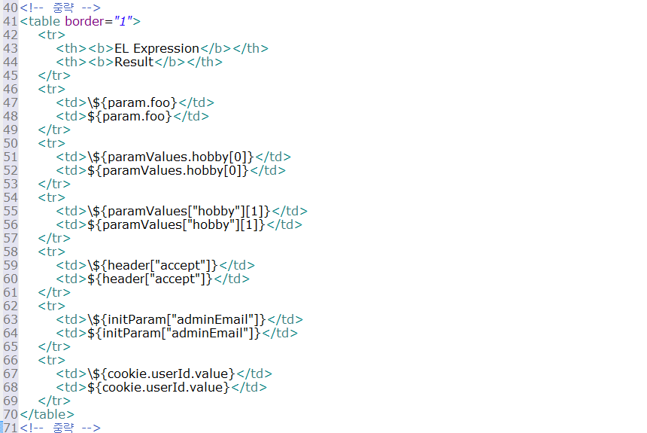
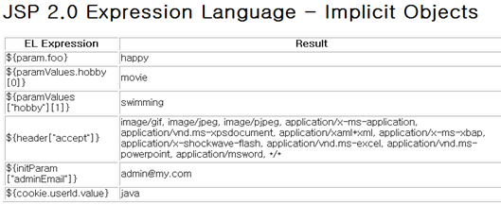
Expression Language syntax

Slide 96
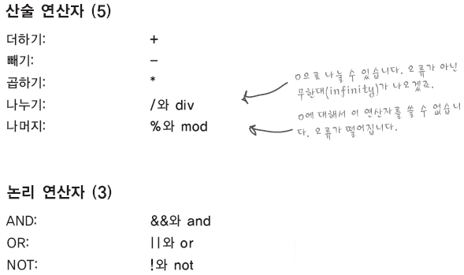
Expression Language 연산자 - 기본 연산자(1/3)
*** 산술 연산자 ***
*** 관계 연산자 ***
*** 논리 연산자 ***

Slide 97
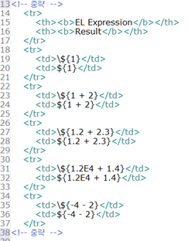
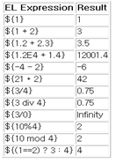
Expression Language 연산자 - 기본 연산자

Slide 98
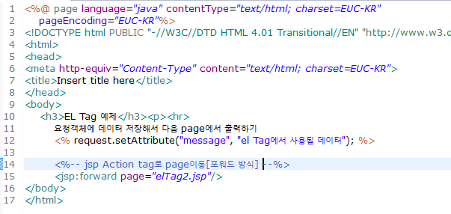
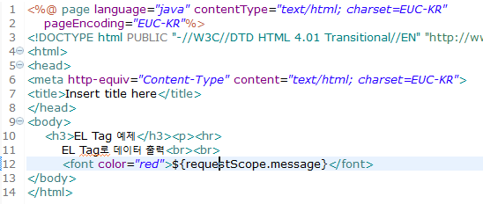
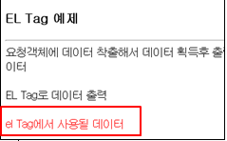
Expression Language 예제

Slide 99
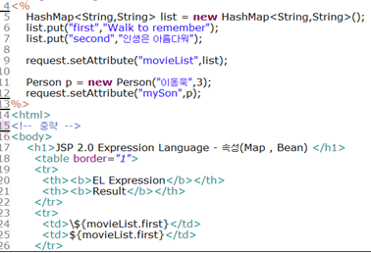
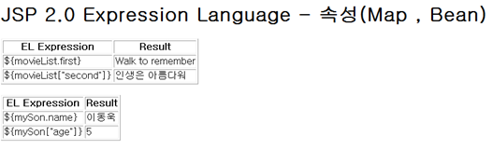
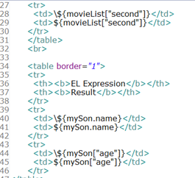
Expression Language 연산자 - 도트(.) 연산자(1/3)

Slide 100
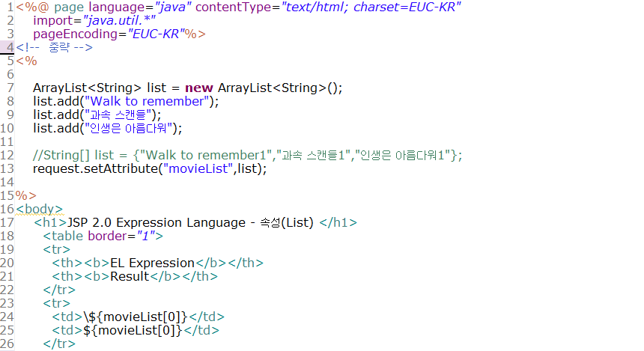
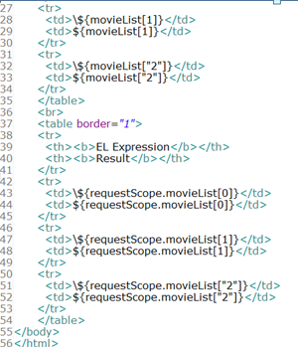
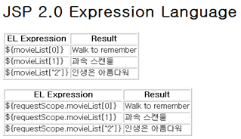
Expression Language 연산자 - 브래킷([]) 연산자(2/3)

Slide 101
JSP Standard Tag Library
Notes:
데이터 타입에 대한 부분 학습을 한후 변수, 메소드, 생성자등에 대한 상세 학습을 하도록 하겠습니다.

Slide 102
JSTL의 개요(1/2)
특 징
JSP Standard Tag Library EL 이나 표준 액션으로 처리하기 힘든 부분을 담당하기 위해 확장된 표준 Custom Tag Library 웹 에플리케이션 기능 중 일반화된 기능(반복과 조건 분기처리, 데이터 관리 포맷, XML조작, DB 엑세스)을 미리 구현한 Tag Library JSP2.0부터 JSP스펙에 포함
종류 | CORE | 주로 프리젠테이션 부분에서 효과적으로 사용 데이터관리, 반복, 조건에 관한 태그 지원
 | XML | Xml 파싱과 생성에 관한 지원
 | Format(I18N) | Internationalization 숫자와 날짜를 포맷하는 기능
 | SQL | JDBC를 이용한 DB 처리 기능

Slide 103
JSTL 태그의 종류
분류 | URI | prefix | 적용 예
core | http://java.sun.com/jsp/jstl/core | c[권장] | <c:tagname .. >
xml | http://java.sun.com/jsp/jstl/xml | x | <x:tagname .. >
i18n | http://java.sun.com/jsp/jstl/fmt | fmt | <fmt:tagname .. >
sql | http://java.sun.com/jsp/jstl/sql | sql | <sql:tagname .. >

Slide 104
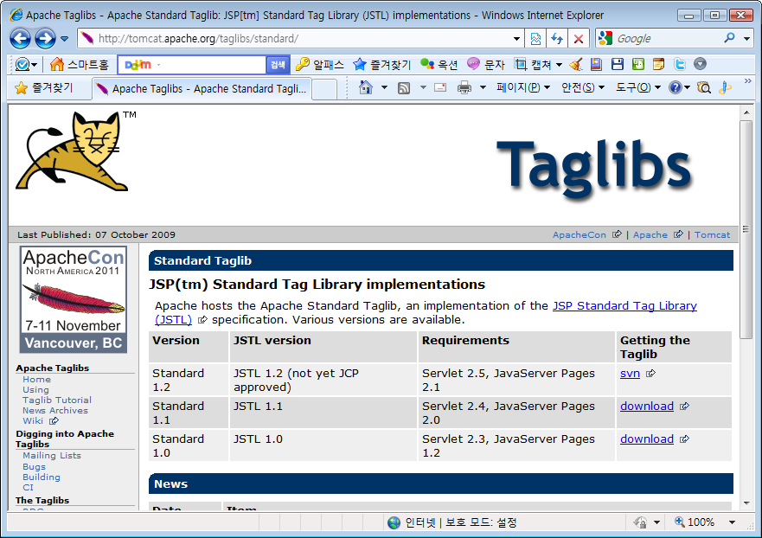
JSTL의 개요(2/2)
jstl.jar, standard.jar 라이브러리 필요
%APPLICATON_ROOT%\WEB-INF\lib 에 복사
http://tomcat.apache.org/taglibs/standard/

Slide 105
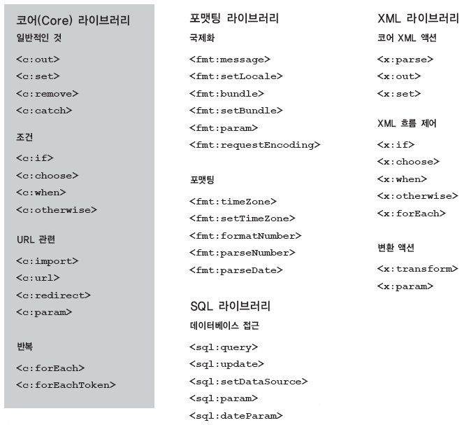
JSTL 태그의 종류(3/3)
출처:Head First Servlets & JSP

Slide 106
JSTL 주요 핵심 tag
종 류 | 특 징
<c:forEach> | 반복 <c:forEach begin="1" end="10" varStatus="values">
<c:set> | 데이터 특정 scope에 저장 setAttribute와 동일
<c:remove> | 특정 scope에 저장된 데이터 삭제
<c:if> | 조건식
<c:choose> <c:when> <c:otherwise> | 다중 조건식
...

Slide 107
미션 문제 : EL과 JSTL 로 개발 권장
JSP9test.jsp
Id가 master인 경우에 한해서만 “안녕하세요“
아니라면 “무효” 메시지 출력
login.html
- id/pw 입력

Slide 108
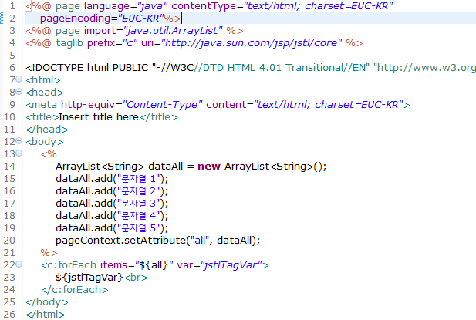
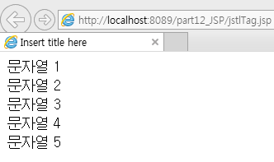
JSTL 예제

Slide 109
Core 태그 - <c:set>,<c:remove>(1/4)
<c:set>
setAttribute()와 동일
scope = page | request | session | application
<c:remove>
removeAttribute()와 같은 역할
scope = page | request | session | application
<c:set var=“변수명” value=“변수값”
scope=“page | request | session | application” />
<c:set value=“변수값” target=“자바빈객체명 또는 Map객체명”
property=“프로퍼티명” />
<c:remove var=“변수명”
scope=“page | request | session | application” />

Slide 110
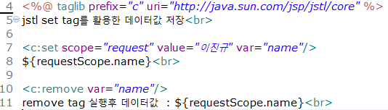

Core 태그 - <c:set>,<c:remove>
실행 결과

Slide 111
Core 태그 - <c:if>(1/3)
<c:if>태그
조건문 역할
<c:if test=“조건식” var=“변수명”
scope=“page | request | session | application” />

Slide 112
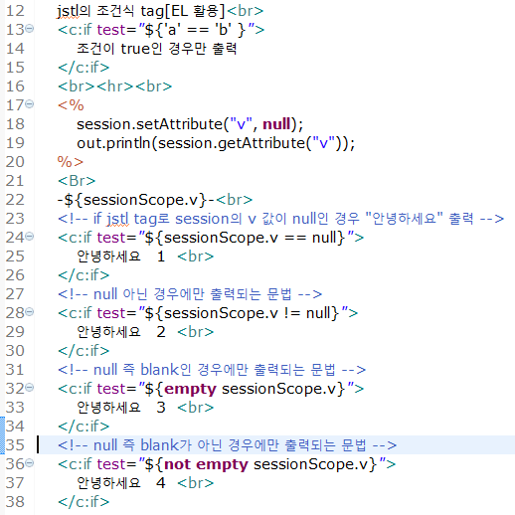
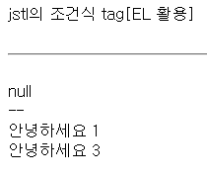
Core 태그 - <c:if>(2/3)

Slide 113
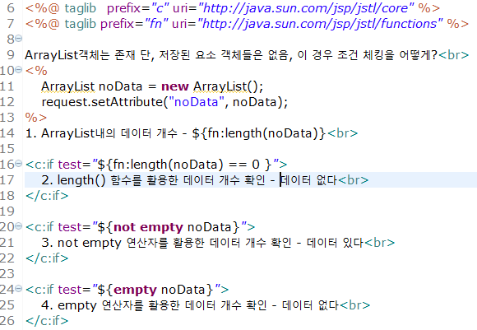
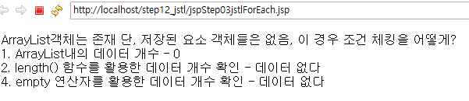
표현언어의 개요 - null처리
EL은 null값에 대한 특별한 처리를 해줌으로써 null에 대한 체크가 필요 없음
null값을 연산에 따라 0, false, “”(빈 문자열) 로 처리해 줌

Slide 114
Core 태그 - <c:forEach>(1/5)
<c:forEach>태그
반복문 역할
<c:forEach items=“반복대상객체명”
begin=“시작값” end=“종료값” step=“증가값”
var=“변수명” varStatus=“반복상태값의변수명” />

Slide 115
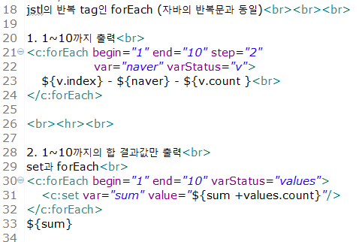

Core 태그 - <c:forEach>(4/5)

Slide 116


Core 태그 - <c:forEach>(

Slide 117
Formatting 태그(1/3)
<fmt:formatNumber>태그
숫자형식을 표현할 때 사용
<fmt:formatDate>태그
날짜형식을 표현할 때 사용
<fmt:formatNumber value=“수치값”
type=“number | percent | currency” currencySymbol=“통화기호”
pattern=“형식” … />
<fmt:formatDate value=“Date와Time”
type=“time | date | both”
pattern=“형식” … />

Slide 118


Formatting 태그(2/3)

Slide 119
MVC Pattern
Model/View/Controller
Notes:
데이터 타입에 대한 부분 학습을 한후 변수, 메소드, 생성자등에 대한 상세 학습을 하도록 하겠습니다.

Slide 120


J2EE Tiered Architecture Web기반 : JavaEE
web Application Server
DB server
Spring Framework
Spring MVC

Slide 121
MVC 패턴의 개요(1/2)
애플리케이션을 Model, View, Controller 3가지 영역으로 구분하고 영역간의 결합도를 최소화하여 개발하는 패턴
Application
Model
View
Controller

Slide 122
MVC 패턴의 개요(2/2)
Model [biz]
애플리케이션에서 서비스하는 Business Logic , 사용되어지는 데이터를 담당, DAO + 트렌잭션 처리 로직..
순수 자바 + sql
View
사용자에게 보여질 Presentation Logic을 담당
html/css/js/jsp
Controller
흐름을 관리하는 역할
사용자의 요청을 받아 적절한 Model영역의 Business Logic을 호출
그 결과에 따른 적절한 View를 선택하여 보여질 수 있도록 하는 Control Logic을 담당
servlet으로 개발 권장

Slide 123
최종 마무리 예제 : step09_miniProject2
view
재능 기부자 정보 보기
activistDetail.jsp
- 탈퇴하기 로직 요청
1
4
5
model
ProbonoFrontController
ProbonoService
2
3
*DAO
model
view
8
7
6
controller
showError.jsp

Slide 124

최종 마무리 예제 : step09_miniProject2
view
재능 기부자 정보 보기
activistDetail.jsp
- 탈퇴하기 로직 요청
1
ProbonoService
4
ProbonoFrontController
3
5
controller
model
2
*DAO
6
model
view
8
7
showError.jsp

Slide 125


최종 마무리 예제 : step09_miniProject2
view
재능 기부자 정보 보기
activistDetail.jsp
- 탈퇴하기 로직 요청
1
ProbonoService
4
ProbonoFrontController
3
5
controller
model
2
*DAO
6
model
view
8
7
showError.jsp

Slide 126
최종 마무리 예제 : step09_miniProject2
view
재능 기부자 정보 보기
activistDetail.jsp
- 탈퇴하기 로직 요청
1
ProbonoService
4
ProbonoFrontController
3
5
controller
model
2
*DAO
6
model
view
8
7
showError.jsp

Slide 127
최종 마무리 예제 : step09_miniProject2
view
재능 기부자 정보 보기
activistDetail.jsp
- 탈퇴하기 로직 요청
1
ProbonoService
4
ProbonoFrontController
3
5
controller
model
2
*DAO
6
model
view
8
7
showError.jsp

